Slide 1
Радіолокація

Slide 2
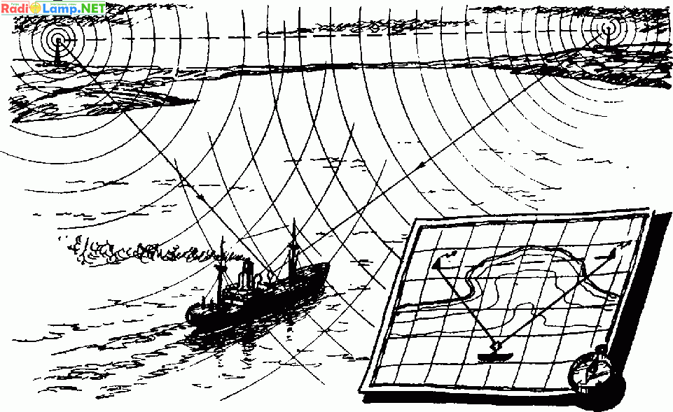
Радіолокація
- область науки техніки, обєднуюча методи і засоби виявлення, вимірювання координат, а також визначення властивостей і характеристик різних об'єктів на відстані, заснованих на використанні радіохвиль.

Slide 3
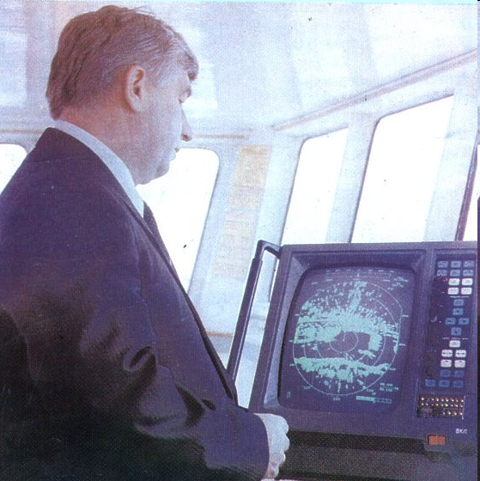
Історія розвитку
А. С. Попов у 1897 році під час дослідів по радіозв'язку між кораблями виявив явище віддзеркалення радіохвиль від борту корабля.
У вересні 1922р . у США, Х.Тейлор і Л. Янг проводили досліди по радіозв'язку на декаметрових хвилях (3-30 МГц) через річку Потомак.
У 1930р. Янг і його колега Хайленд знайшли відображення радіохвиль від літака. Незабаром після цих спостережень вони розробили метод використання радіоеха для виявлення літака.

Slide 4
Виділяють два види радіолокації:
Пасивна радіолокація
Активна радіолокація
з активною відповіддю
з пасивною відповіддю

Slide 5
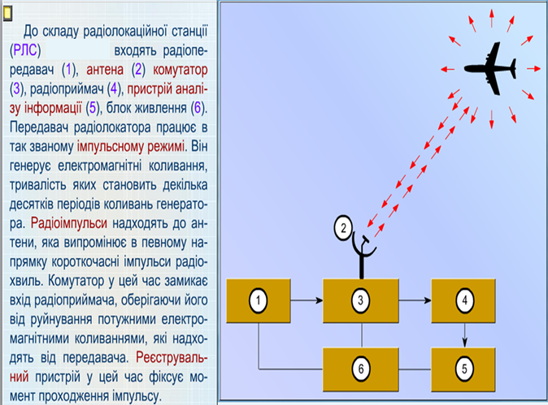
До складу радіолокаційної станції (РЛС) входять:
Антена
Радіоприймач
Радіопередавач
Комукатор
Блок живлення
Пристрій аналізу інформації

Slide 6
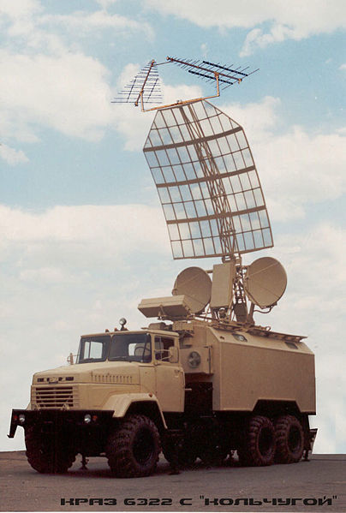
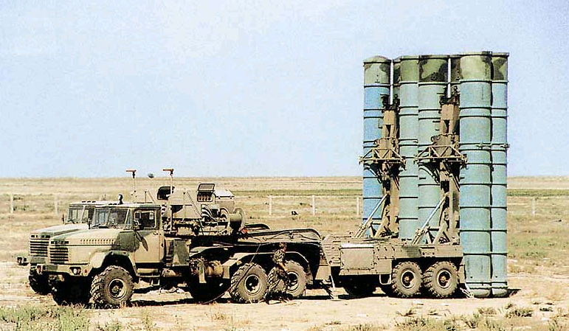
Використання:
В системах протиповітряної оборони

Slide 7
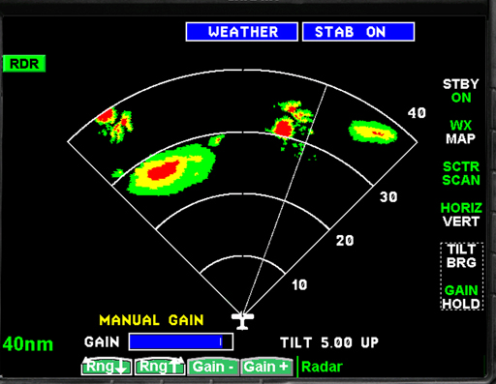
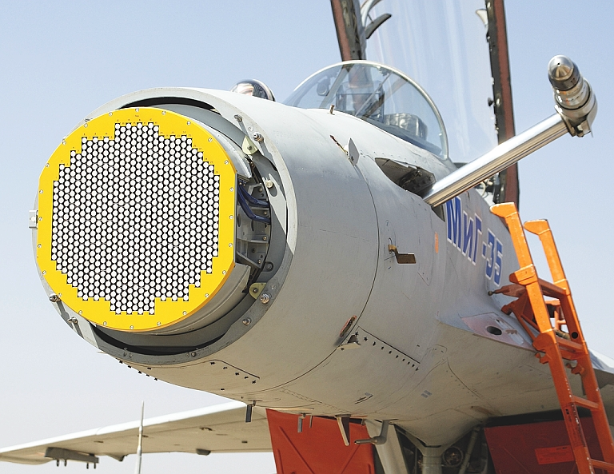
Використання:
В цивільній авіації

Slide 8
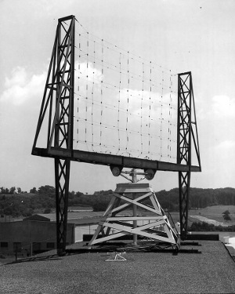
Використання:
Сільське і лісове господарство

Slide 9
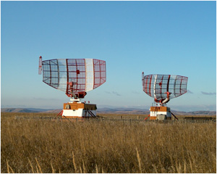
Використання:
Океанографія

Slide 10
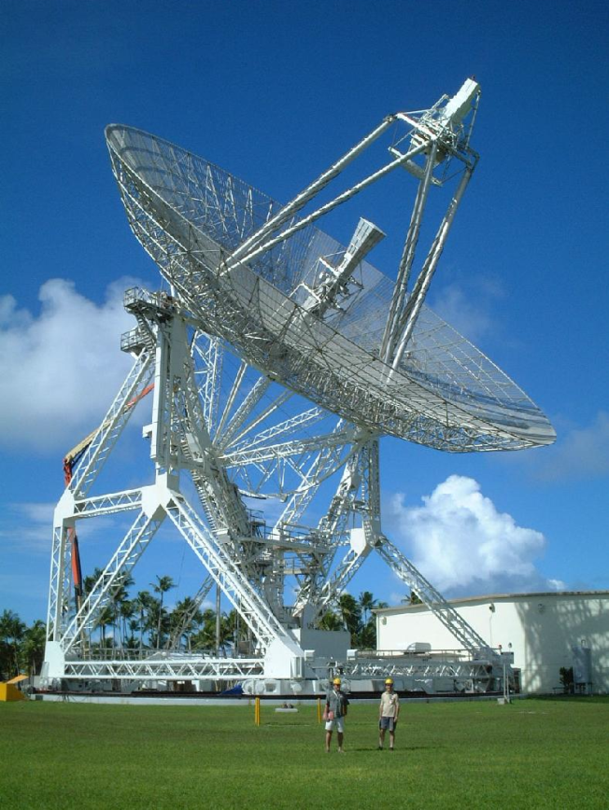
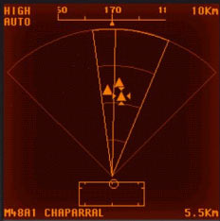
Використання:
Гідрологія
Геофізика і географія

Slide 11
Використання:
У космічних дослідженнях радіолокатори застосовуються для управління польотом і стеження за супутниками, міжпланетними станціями, при стикуванні кораблів. Радіолокація планет дозволила уточнити їх параметри (наприклад відстань від Землі і швидкість обертання), стан атмосфери, здійснити картографування поверхні.

Slide 12
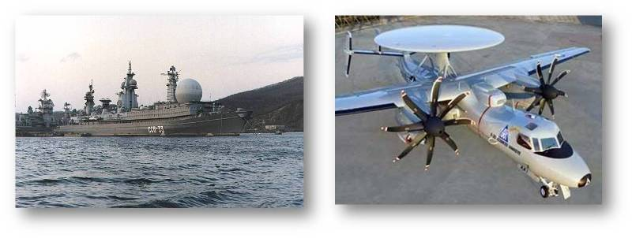
Головне завдання
- спостерігати за повітряним простором, виявити і вести мету, в разі необхідності навести на неї авіацію.

Slide 13
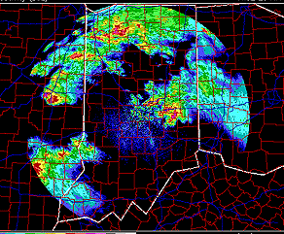
Висновок:
Сьогодні радіолокація займає важливе місце в житті людей. Адже за допомогою радіолокації стає можливим те, про що років 100 тому навіть не мріяли - робити прогноз погоди, здійснювати спостереження за місцевістю, визначати відстань до об'єкта та його властивості.

Slide 14
Дякую за увагу!

